Slide 1


5
길이와 시간 (『수학』 104~105쪽, 『수학 익힘』 70쪽)
9차시
얼마나 알고 있나요

Slide 2

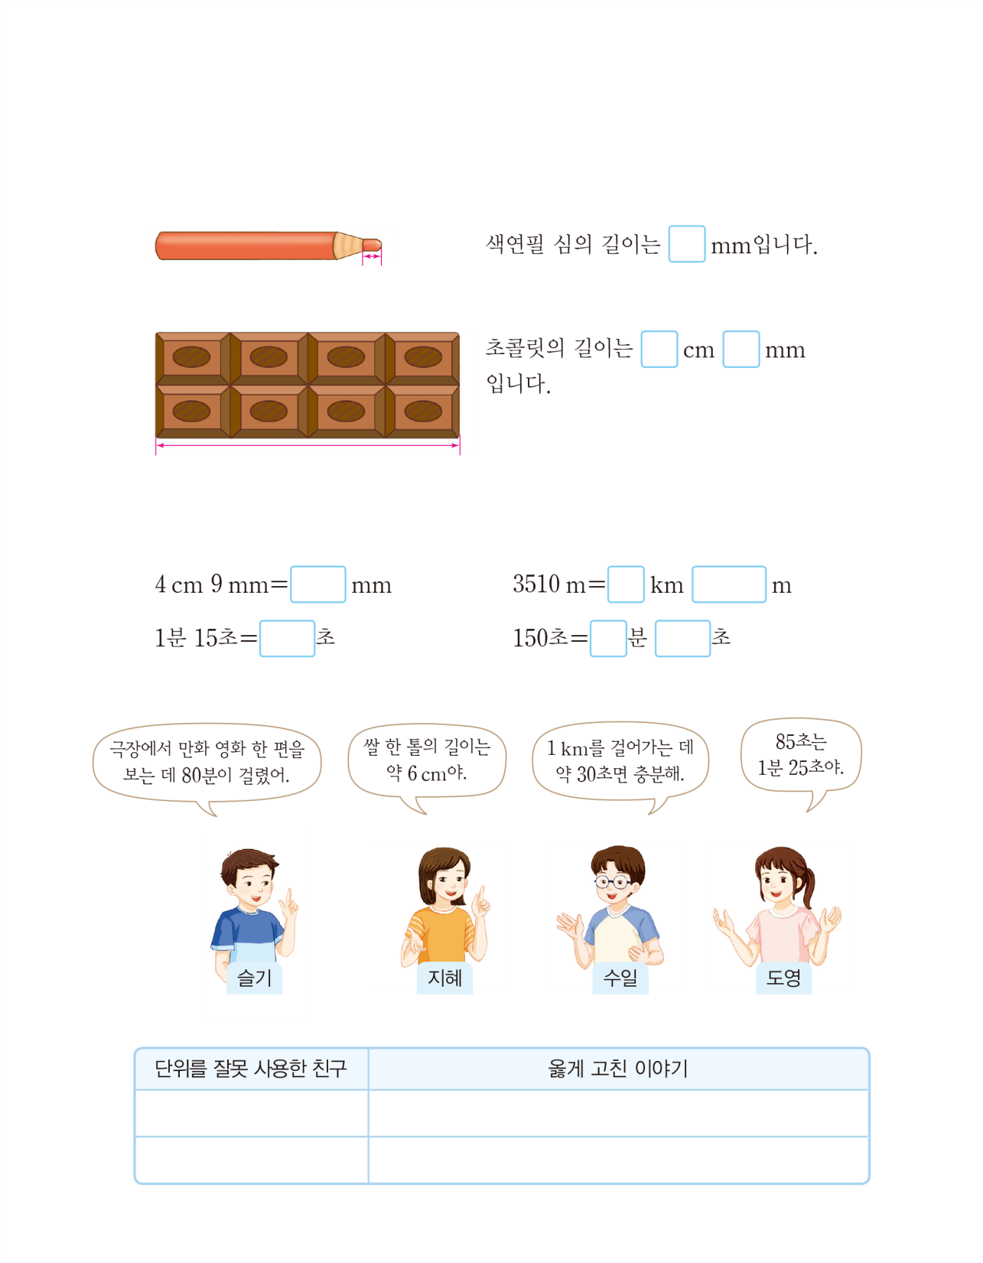

길이의 단위 선택하여 길이 측정하기
물건에 표시한 부분의 길이를 자로 재어 보세요.
4
6
5

Slide 3

길이와 시간의 단위 알아보기
안에 알맞은 수를 써넣으세요.
49
3
510
75
2
30

Slide 4

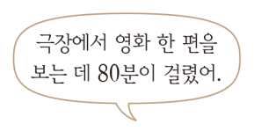
적절한 길이와 시간의 단위를
사용하여 표현하기
단위를 잘못 사용한 친구를 찾아 문장을 옳게 고쳐 보세요.
지혜
쌀 한 톨의 길이는 약 6 mm야.
수일
1km를 걸어가는 데 약 30분이면 충분해.

Slide 5

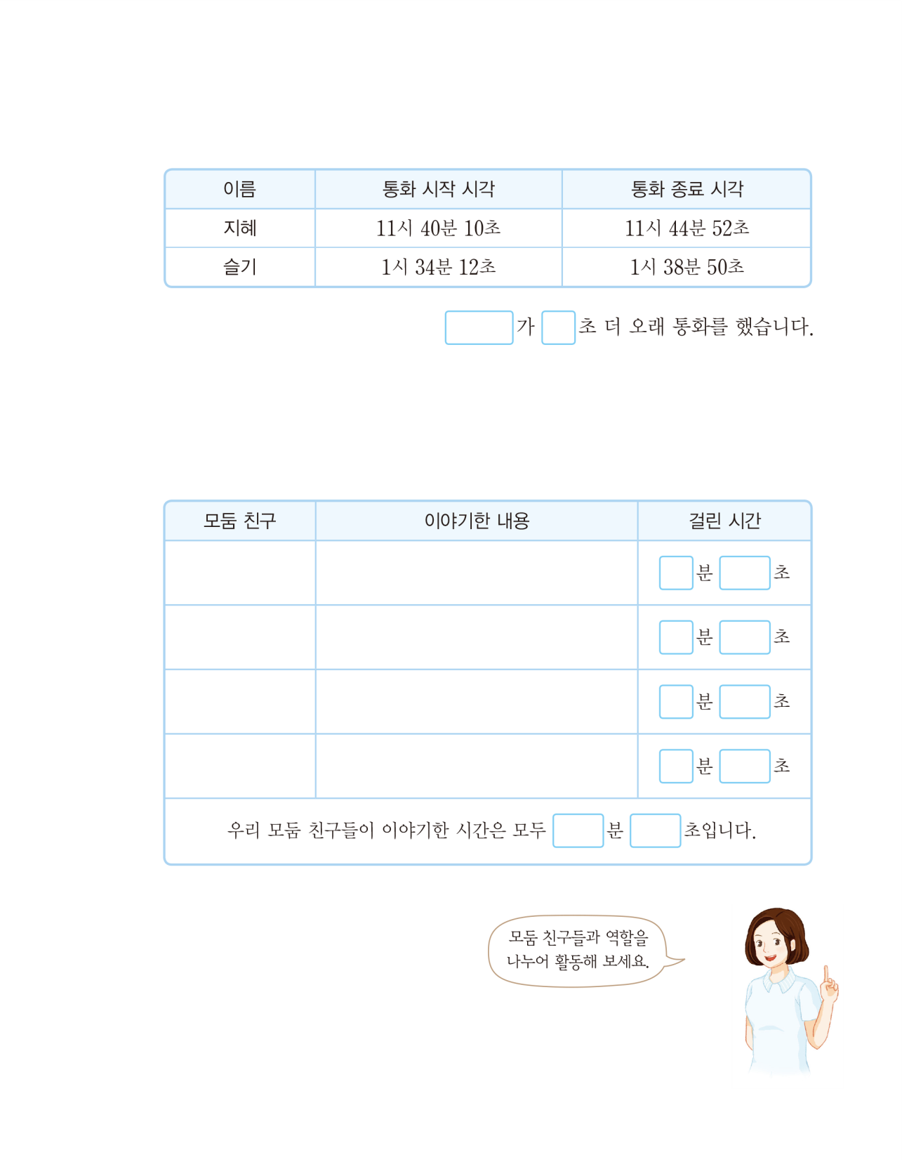
시간의 뺄셈 계산하기
지혜와 슬기 중에서 누가 얼마나 더 오래 통화를 했는지 알아보세요.
지혜
지혜가 통화한 시간=
4분 42초
11시 44분 52초-11시 40분 10초=4분 42초
슬기가 통화한 시간=
4분 32초
1시 38분 50초-1시 34분 12초=4분 38초

Slide 6
시간의 뺄셈 계산하기
지혜
4
지혜가 통화한 시간=
4분 42초
슬기가 통화한 시간=
4분 32초
4분 42초-4분 38초= 초
4

Slide 7

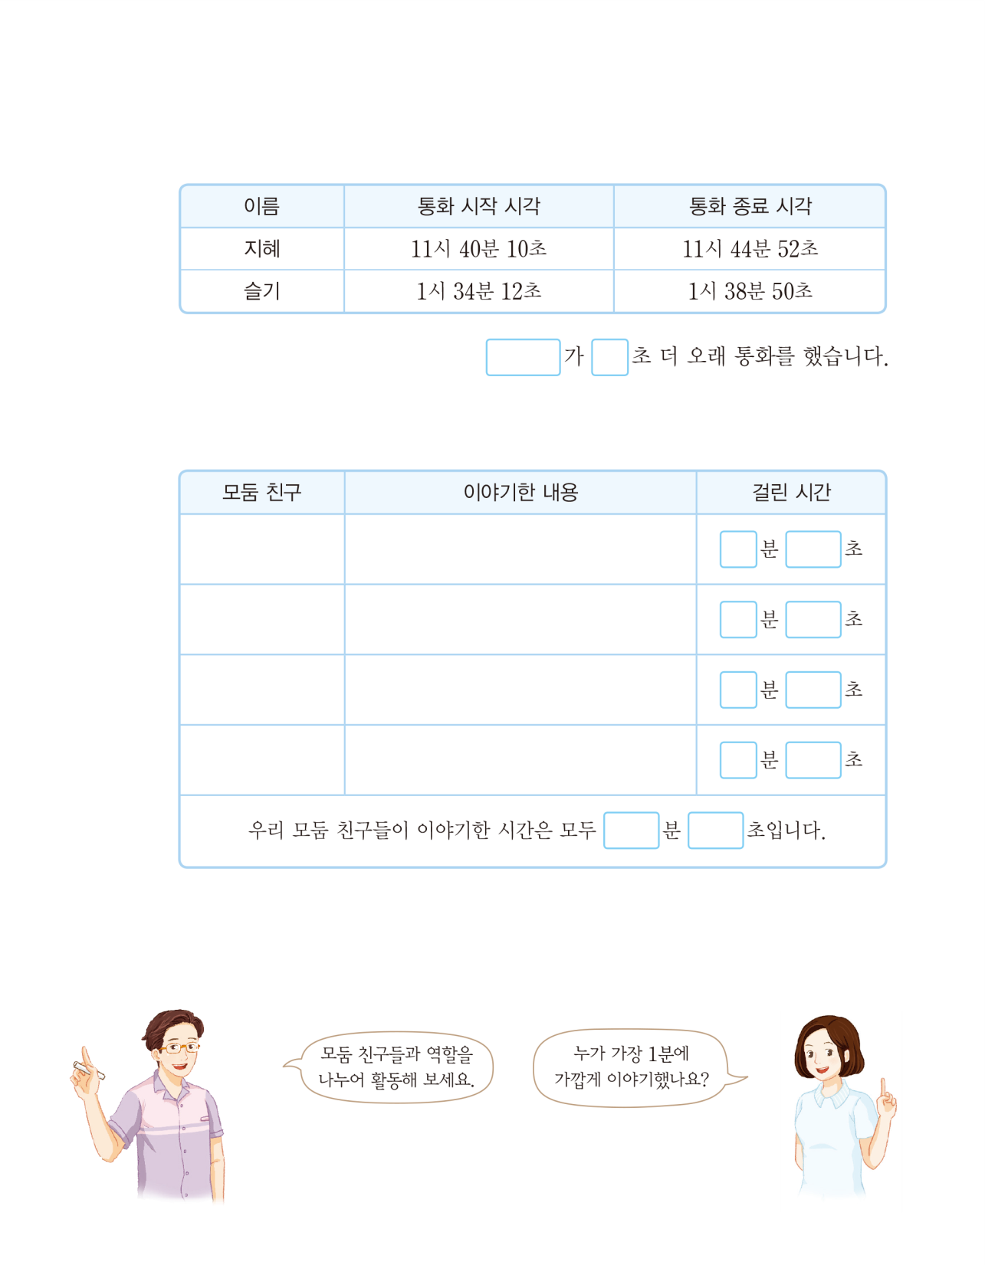
시간의 덧셈 계산하기
이번 단원에서 배운 내용을 모둠 친구들과 약 1분씩 간단하게 이야기해 보세요.

Slide 8

9
차시
얼마나 알고 있나요
다음 시간에 배울 내용 알아보기
탐구 수학
- 가족 나들이 계획을
세워 볼까요
10 -11차시

